Slide 1

Desafio A3 Data

Slide 2
Tarefas
a. Apresentação do desafio
b. Explicação do processo utilizado
c. Hipóteses levantadas
d. Análise exploratória
e. Conclusões e insights gerados

Slide 3
Apresentação do desafio
“O objetivo deste teste é que você consiga explorar e demonstrar suas
habilidades como Cientista de Dados, principalmente explorando técnicas
de NLP. Seja criativo com as análises. Caso seja necessário, você pode
definir premissas e suposições, basta justificá-las.”

Slide 4
Explicação do processo utilizado
Para realizar esse desafio foi enviado um conjunto de dados e indicado que eu quem deveria construir as hipóteses sobre esses dados
Dessa forma, como haviam apenas 2 colunas, uma de ID e outra de Descrição, tive que avaliar o conteúdo do texto para descobrir o que fazer
Avaliando o conteúdo dele percebi que eram várias descrições das atividades de empresas de algum site que centralizada essas informações
Joguei algumas das descrições no Google e descobri que esses dados vieram do site da Crunchbase, que fornece insights empresariais
Foi nessa que resolvi elaborar alguma análise desses textos e da relação entre eles para prover um serviço inteligente de insights empresariais

Slide 5

Hipóteses levantadas
Venture Capital é uma modalidade de investimento focada no crescimento de empresas com alto potencial em um determinado segmento.

Slide 6
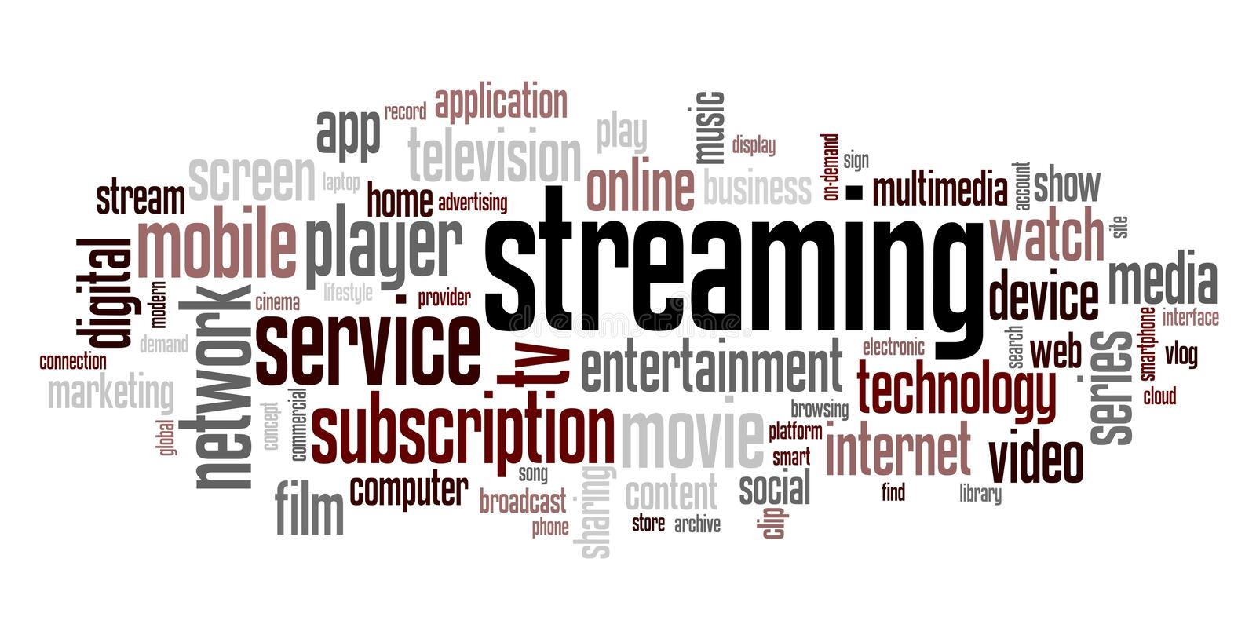
Hipóteses levantadas
Dado o crescimento tecnológico dos meios digitais nesse período da pós pandemia, especialistas desse Venture Capital descobriram que a área de Streaming está cada vez mais atrativa.
E dessa forma, iniciaram recentemente uma nova área de investimento chamada Streaming Invest, que é responsável por elencar os melhores players desse segmento

Slide 7
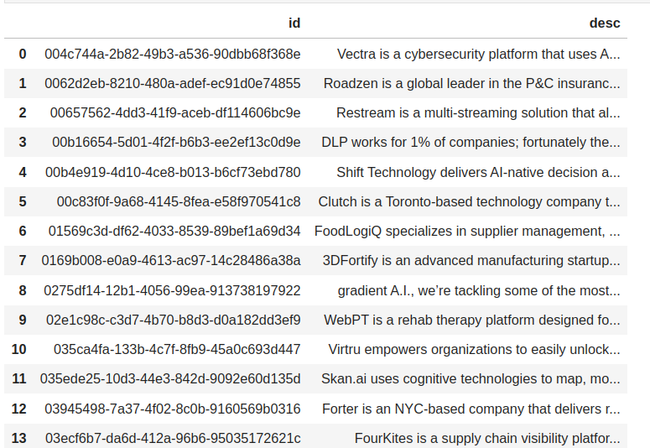
Dados utilizados
Para identificar os melhores players do mercado desse segmento específico são levantados textos de descrição de dezenas de milhares de empresas do crunchbase.com, que é uma solução responsável por centralizar e prover informações empresariais

Slide 8
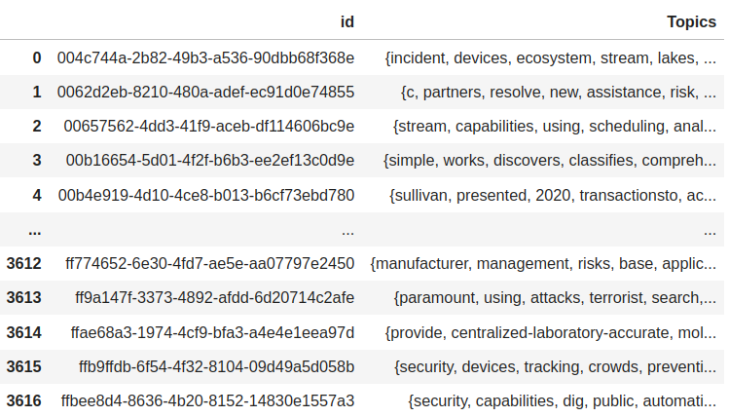
Análise exploratória
O processo de leitura manual seria muito dispendioso, pois são muitos registros e os investidores estão com pressa para não perder o timing.
Nisso utilizando técnicas de NLP são selecionados os principais termos de cada descrição das empresas listadas da base utilizada

Slide 9
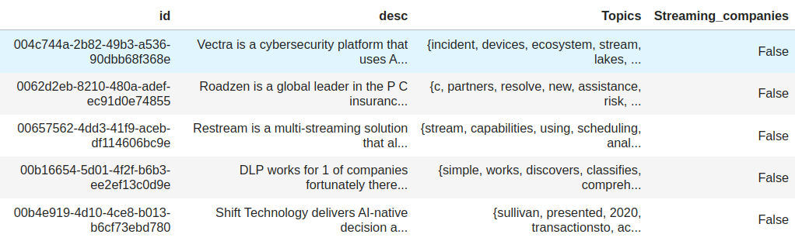
Solução adotada
Utilizando os principais termos de cada empresa listada, são separadas as que correspondem à categoria de streaming e as que não, pois dessa forma podemos nos aproximar do foco de trabalho da solução

Slide 10
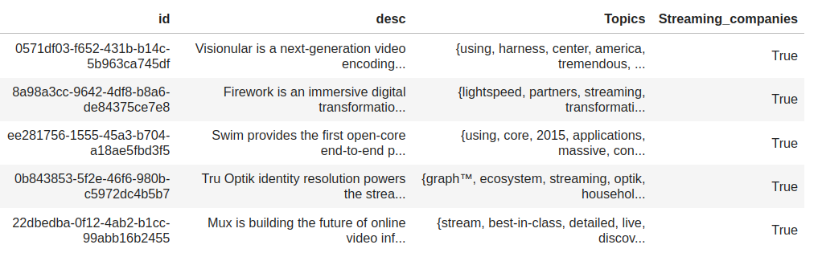
Solução adotada
Com isso, podemos obter apenas o conjunto de empresas relacionadas a área de streaming dentre todas as empresas apresentadas no site da Crunchbase, possibilitando agora a extração de insights desses dados

Slide 11
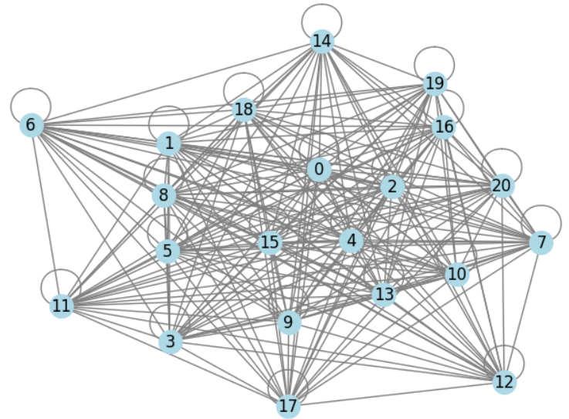
Grafo de relações entre empresas
Um grafo representa um modelo de análise e visualização de relações entre agentes. No nosso caso os agentes são empresas de streaming. Algumas delas estão mais próximas do que outras na sua área de atuação. Podemos obter essa informação avaliando o grafo gerado

Slide 12
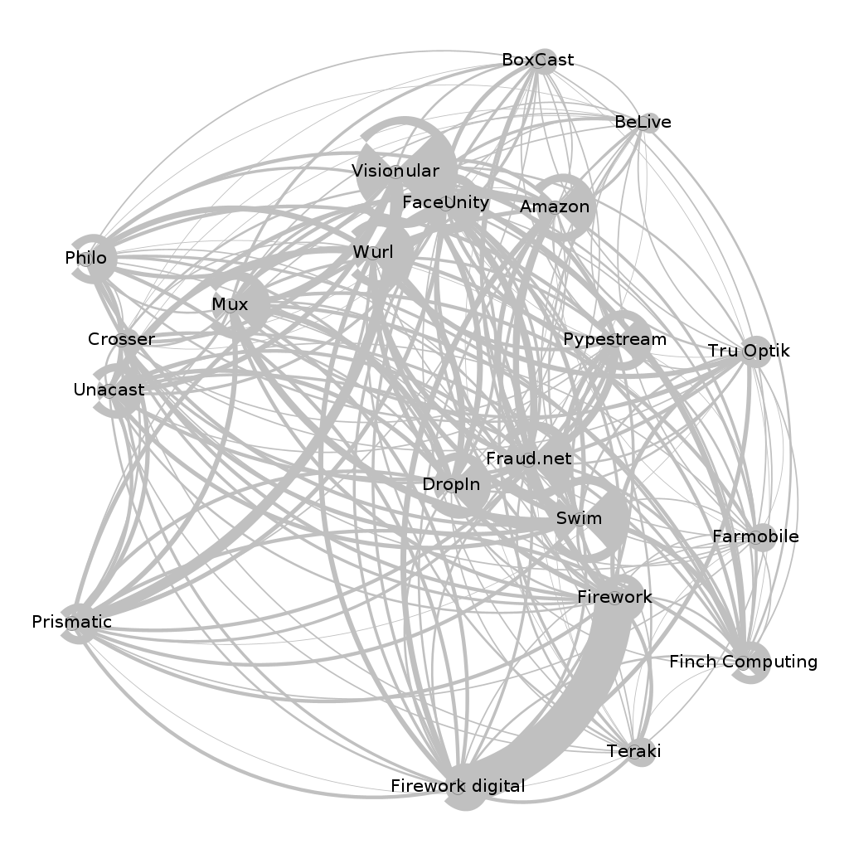
Conclusões e insights gerados
Podemos verificar no grafo apresentado que algumas empresas têm bastante relação com outras, por exemplo, a Visionular, a FaceUnity, a Wurl e a Amazon, elas estão todas bem próximas no mesmo cluster, podendo ser um cluster estratégico para investimento em frente de grupos relacionados

Slide 13

Streaming Invest
Essas e outras informações podem ser obtidas avaliando a relação entre nós (empresas) e arestas (relação entre essas empresas), e com isso decisões mais estratégicas podem ser tomadas não avaliando apenas um empresa específica, mas como ela se insere e se relaciona com outras do mesmo segmento

Slide 14
Streaming Invest agradece, muito obrigado!

